Slide 1
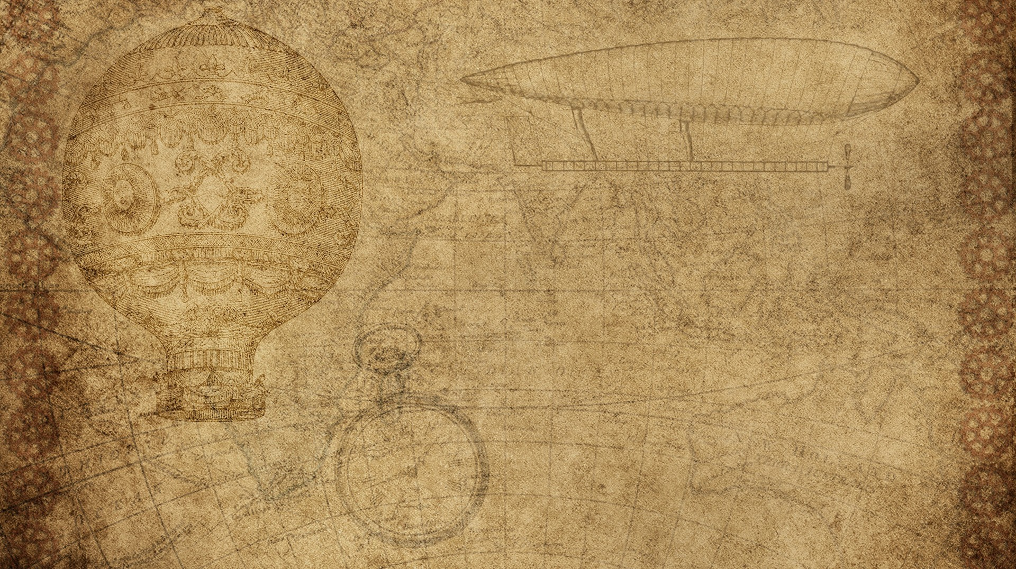

การสร้างข้อสอบปรนัย
ผู้ช่วยศาสตราจารย์ตีรวิชช์ ทินประภา คณะครุศาสตร์ มหาวิทยาลัยราชภัฏสวนสุนันทา

Slide 2

หลักการตั้งคำถาม
ควรใช้ประโยคคำถาม
  วันที่พระพุทธเจ้าตรัสรู้ ควรเปลี่ยนเป็น
  วันที่พระพุทธเจ้าตรัสรู้เรียกว่าวันอะไร
เน้นจุดที่ถามให้ชัดเจน เพื่อให้เกิดความเป็นปรนัย เข้าใจคำถามที่ตรงกัน
  อาหารชนิดใดต่างจากชนิดอื่น ควรเปลี่ยนเป็น
  อาหารชนิดใดให้คุณค่าต่างจากชนิดอื่น

Slide 3
หลักการตั้งคำถาม
ถามในสิ่งที่ดีหรือเป็นประโยชน์
  สิ่งใดที่สูบได้โดยไม่ผิดกฎหมาย ควรเปลี่ยนเป็น
  ยาเสพติดในข้อใดให้โทษน้อยที่สุด
ถามสิ่งที่หาข้อยุติได้ตามหลักวิชา เพื่อให้ผู้เรียนได้ใช้ความคิดที่มีหลักยืนยันได้
  ถ้าโลกนี้ไม่มีน้ำมันจะเป็นอย่างไร ควรเปลี่ยนเป็น
  การขาดแคลนน้ำมันจะกระทบกระเทือนต่อกิจการด้านใดมากที่สุด

Slide 4
หลักการตั้งคำถาม
ถามให้ใช้ความคิด ไม่ถามเฉพาะจำตามตำรามาตอบ
  เนื้อมีส่วนประกอบจากอะไร ควรเปลี่ยนเป็น
  สิ่งใดรับประทานแทนเนื้อได้ดีที่สุด
คำถามควรกะทัดรัด ไม่ใช้คำฟุ่มเฟือย ยืดยาว วกวน
  การรับประทานส้มเป็นประจำจะทำให้ร่างกายได้รับวิตามินชนิดใด ควรเปลี่ยนเป็น
  ส้มให้วิตามินใด

Slide 5
หลักการตั้งคำถาม
หลีกเลี่ยงคำถามปฏิเสธโดยเฉพาะอย่างยิ่งปฏิเสธซ้อนปฏิเสธ
  อะไรไม่เป็นศัตรูของความไม่พยาบาท ควรเปลี่ยนเป็น
  อะไรเป็นศัตรูของความพยาบาท
ควรใช้คำถามที่ยั่วยุหรือชวนให้คิด

Slide 6
หลักการเขียนตัวเลือก
เป็นเรื่องราวเดียวกัน เป็นพวกเดียวกัน หรือประเภทเดียวกัน
“เชื้อเพลิงที่ดีมีลักษณะอย่างไร”
ก. หาได้ง่าย ข. ไม่ต้องซื้อ
ค. ติดไฟง่าย ง. ให้ความร้อนสูง
ควรเปลี่ยนเป็น “เชื้อเพลิงที่ดีมีลักษณะอย่างไร”
ก. ติดไฟได้นาน ข. หาซื้อได้ง่าย
ค. ติดไฟง่าย ง. ให้ความร้อนสูง

Slide 7
หลักการเขียนตัวเลือก
มีทิศทางเดียวกัน เช่น
“การส่งเสริมการลงทุนในประเทศช่วยให้เกิดสิ่งใด”
ก. คนมีงานทำมากขึ้น ข. รัฐมีรายได้มากขึ้น
ค. เงินมีการหมุนเวียน ง. ทรัพยากรถูกใช้มากขึ้น
ควรเปลี่ยนเป็น การส่งเสริมการลงทุนในประเทศช่วยให้เกิดสิ่งใด
ก. คนมีงานทำมากขึ้น ข. รัฐมีรายได้มากขึ้น
ค. เงินมีการหมุนเวียน ง. ทรัพยากรถูกใช้ให้เป็นประโยชน์

Slide 8
หลักการเขียนตัวเลือก
มีโครงสร้างสอดคล้องกัน
“การทำลายป่าเกิดจากสาเหตุใดมากที่สุด”
ก. ความยากจน ข. คนต้องการที่ทำกิน
ค. กฎหมายมีช่องว่าง ง. เจ้าหน้าที่ไม่กวดขัน
ควรเปลี่ยนเป็น “การทำลายป่าเกิดจากสาเหตุใดมากที่สุด”
ก. ความยากจนมีมากขึ้น ข. คนต้องการที่ทำกิน
ค. กฎหมายมีช่องว่าง ง. เจ้าหน้าที่ไม่กวดขัน

Slide 9
หลักการเขียนตัวเลือก
ใช้ตัวเลือกที่เป็นไปได้ เช่น
“การกระทำใดที่จัดได้ว่าใช้เงินอย่างประหยัด”
ก. ซื้อในสิ่งที่จำเป็น ข. ใช้เพียงบางส่วนที่มี
ค. เก็บสะสมเมื่อมีโอกาส ง. อดมื้อกินมื้อเพื่อเก็บเงิน
ควรเปลี่ยนเป็น “การกระทำใดที่จัดได้ว่าใช้เงินอย่างประหยัด”
ก. ซื้อในสิ่งที่จำเป็น ข. ใช้เพียงบางส่วนที่มี
ค. เก็บสะสมเมื่อมีโอกาส ง. ซื้อสิ่งของที่ราคาถูก

Slide 10
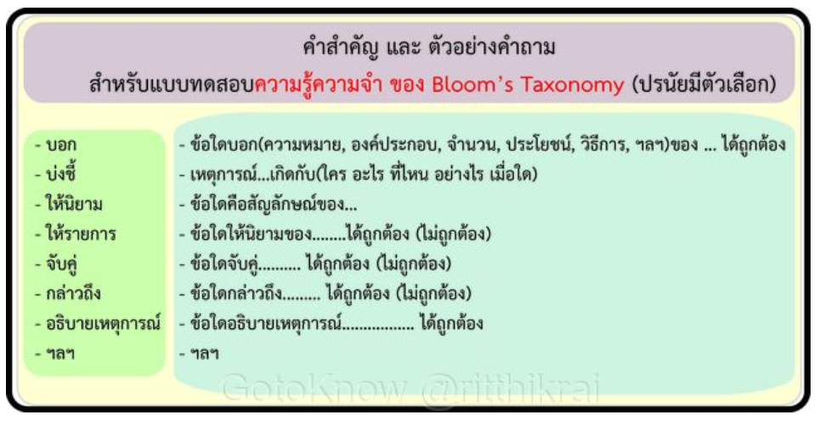

Slide 11
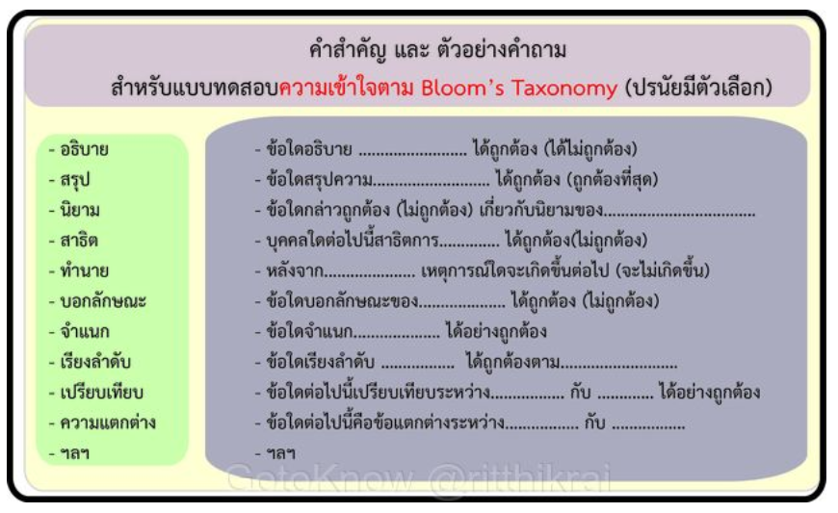

Slide 12
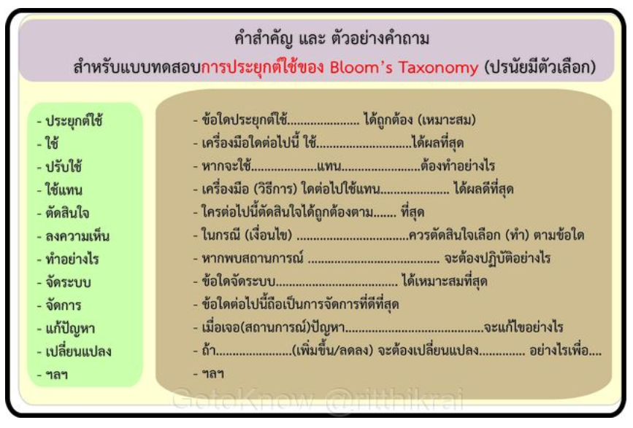

Slide 13
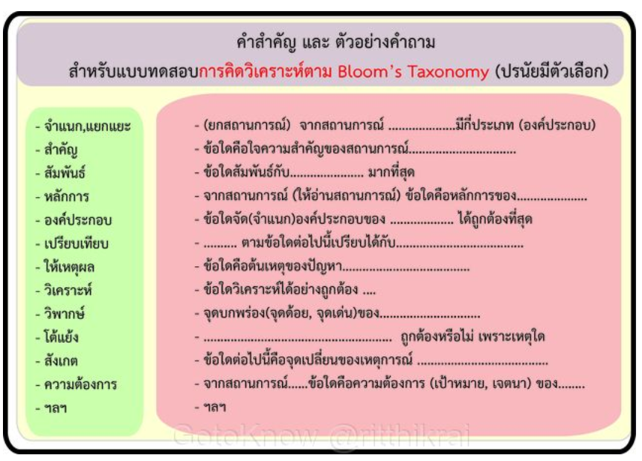

Slide 14
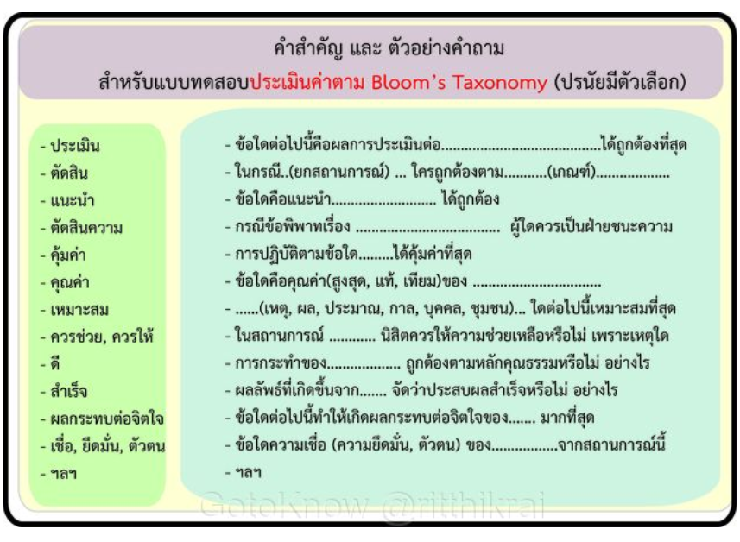

Slide 15
ตัวอย่างคำถาม ระดับความจำ
เครื่องหมาย ! เรียกว่าอะไร
ก. ปรัศนี ข. บุพสัญญา ค. อัศเจรีย์ ง. อัญประกาศ
ดื่มน้ำชนิดใดปลอดภัยที่สุด
ก. น้ำต้ม ข. น้ำประปา ค. น้ำฝน ง. น้ำบาดาล

Slide 16
ตัวอย่างคำถาม ระดับความจำ
โลกเป็นประเภทกับดาวอะไร
ก. ดวงอาทิตย์ ข. ดาวพุธ ค. ดาวศุกร์ ง.ดาวพฤหัสบดี
เช้า สาย บ่าย เย็น ค่ำ เป็นเรื่องของอะไร
ก. การเกิดฤดูกาล ข. การโคจรรอบดวงอาทิตย์
ค. การหมุนของโลก ง. เวลา

Slide 17
ตัวอย่างคำถาม ระดับความจำ
ในการช่วยคนจมน้ำควรทำสิ่งใดก่อน
ก. ล้วงคอ ข. ตามแพทย์ ค. ผายปอด ง. กดท้อง
การไว้ทุกข์ของคนไทยใช้เสื้อผ้าสีอะไร
ก. สีดำ ข. สีเขียว ค. สีขาว ง.สีม่วง

Slide 18
ตัวอย่างคำถาม ระดับความจำ
เชื้อเพลิงมีลักษณะอย่างไร
ก. ราคาถูก ข. ติดไฟง่าย ค. ให้ความร้อนสูง ง.ติดไฟได้นาน
วัตถุใดไม่สามารถ หาปริมาตรโดยวิธีแทนที่น้ำ
ก. สารส้ม ข. ลูกแก้ว ค. ก้อนหิน ง.กำมะถัน

Slide 19
ตัวอย่างคำถาม ระดับความเข้าใจ
เหงือกปลาทำหน้าที่คล้ายกับอวัยวะส่วนใดของคน
ก. หู ข. ฟัน ค. ปาก ง. จมูก
เหตุใดต้นไม้เล็กที่ขึ้นอยู่ใต้ต้นไม้ใหญ่จึงมีลำต้นสูวชะลูด
ก. เพื่อให้ได้แสงแดด ข. เพื่อให้ได้อากาศ
ค. เพื่อให้ทรงตัวเร็ว ง. เพื่อให้แข็งแรงเท่าต้นใหญ่

Slide 20
ตัวอย่างคำถาม ระดับความเข้าใจ
ถ้าเด็ดใบเลี้ยงของพืชที่เพิ่งงอกจะเกิดผลอย่างไร
ก. พืชโตช้า ข. พืชจะตาย ค. พืชจะเหี่ยวเฉา ง.ต้นจะเเคระแกร็น

Slide 21
ตัวอย่างคำถาม ระดับการนำไปใช้
คนที่หน้าตาซีดเซียวควรให้รับประทานอาหารอะไร
ก. นมสด ข. ตับไก่ ค. ผักบุ้ง ง. เนื้อหมู

Slide 22
ตัวอย่างคำถาม ระดับการวิเคราะห์
นิ้วมือนิ้วใดสำคัญมากที่สุด
ก. นิ้วหัวแม่มือ ข. นิ้วชี้ ค. นิ้วกลาง ง. นิ้วนาง
ผึ้งที่เฝ้ารังป้องกันภัยต่าง ๆ เปรียบได้กับคนทำงานอาชีพอะไร
ก. ยาม ข. ทหาร ค. นักสืบ ง. ตำรวจ

Slide 23
ตัวอย่างคำถาม ระดับการวิเคราะห์
ปากทำงานร่วมกับอวัยวะใด
ก. ลิ้น ข. เพดาน ค. ฟัน ง.หลอดลม

Slide 24
ตัวอย่างคำถาม ระดับการประเมิน
จากเรื่องรามเกียรติ์ พิเภกเป็นบุคคลอย่างไร
ก. ทรยศต่อทศกัณฐ์ ข. เป็นไส้ศึกให้กับทศกัณฐ์
ค. ต้องการเป็นใหญ่ในลงกา ง. เป็นประโยชน์ต่อพระราม
ตามประเพณีไทย ถือว่านางวันทองเป็นคนดีหรือไม่
ก. ดี เพราะรักสามีทั้งสองคน
ข. ดี เพราะเมื่อตายเเล้วยังเป็นห่วงลูก
ค.ไม่ดี เพราะหูเบาเชื่อคนง่าย
ง.ไม่ดี เพราะมีสามีสองคน

Slide 25
ตัวชี้วัด | ความจำ | ความเข้าใจ | การนำไปใช้ | การวิเคราะห์ | การประเมิน | การคิดสร้างสรรค์
ม 2.1 |  | 2
ม 2.2 |  |  | 3
ม 2.3 |  |  | 2
…
รวม |  | 2 | 5

